Slide 1
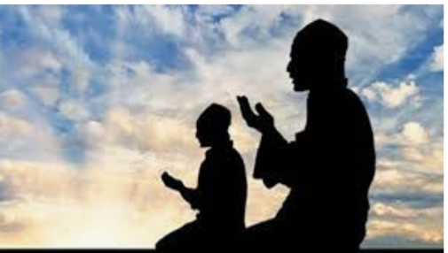
শ্রেণির সকল শিক্ষার্থী কে স্বাগতম ও শুভেচ্ছা

Slide 2
মোঃমাহাবুব আলম
সহকারী শিক্ষক
রাজ্জাক হাওলাদার একাডেমী
মাদারীপুর।
ব্যাচ নং-১৮ আইডি নং-০১১৪০১৮০৫২১
পরিচিতি
ইসলাম ও নৈতিক শিক্ষা
৯ম ও ১০ম শ্রেণি
১ম অধ্যায়
পাঠ ২
সময়ঃ-৪৫মীঃ
অধ্যায়
পাঠ-২ ই

Slide 3
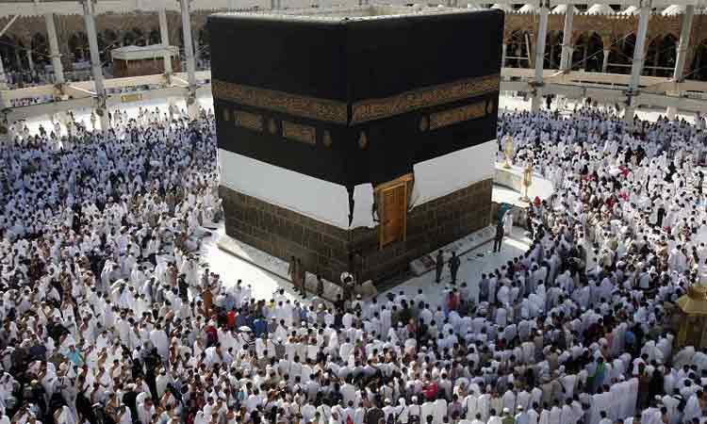
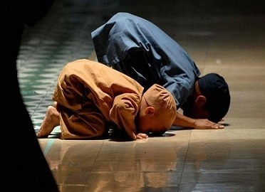
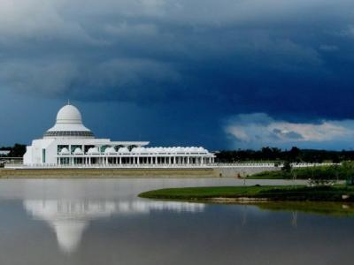
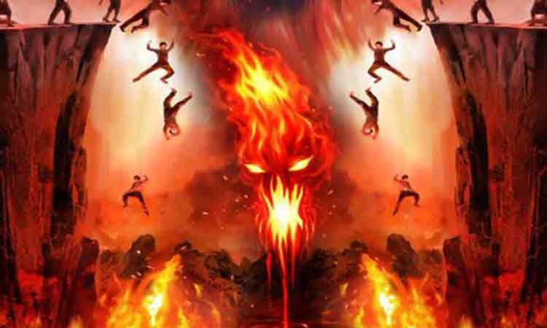
পূর্বজ্ঞান যাচাই
মোনাজাত রত ছবি
হজ্বের ছবি
জান্নাতের ছবি (রুপক)
সিজদারত ছবি
জাহান্নামের ছবি(রুপক)

Slide 4
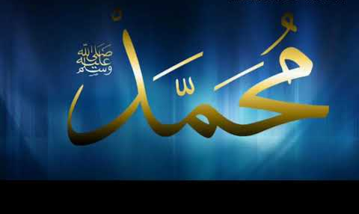
পূর্ব জ্ঞান যাচাই
কালিমা তাইয়্যেবা
এরো

Slide 5
ইমান

Slide 6
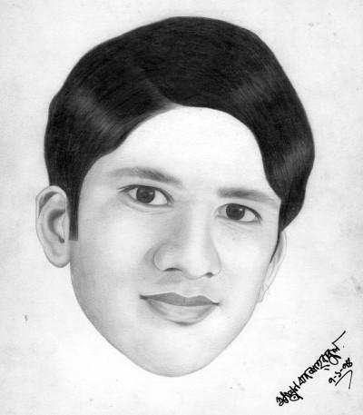
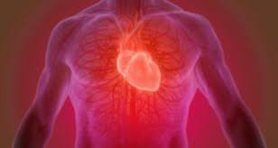
নিচে আমরা কি দেখতে পাচ্ছি
এই কালিমা মুখে স্বিকার
ও এর অর্থঅন্তরে
বিশ্বাস করাকে কি বলে ?
অন্তর বিশ্বাস
মুখে শ্বিকার
ইমান বলে ।

Slide 7
১। ইমানের শাব্দিক অর্থ বলতে ও ব্যাখ্যা করতে পারবে।
২। ইমানের মূল সাতটি বিষয় বলতে ও লিখতে পারবে।
৩। ইমান ও ইসলামের সম্পর্ক ব্যাখ্যা করতে পারবে।
শিক্ষন ফল

Slide 8
ইমান শব্দটি (আরবি) আমনুন ধাতু থেকে নির্গত। যার অর্থ বিশ্বাস করা,আস্থা স্থাপন করা,স্বীকৃতি দেওয়া,নির্ভর করা,মেনে নেওয়া।
শরিয়তের পরিভাষায় আল্লাহর যাবতিয় বিধি-বিধান অন্তরে বিশ্বাস করা,মুখে শ্বিকার করা এবং তদনুযায়ী আমল করাকে ইমান বলে।
ইমানের পরিচয়

Slide 9
আল্লাহর প্রতি
ফেরেশতা গনের প্রতি
আখিরাতের প্রতি
আসমানি কিতাব সমুহের প্রতি
তকদিরের প্রতি
নবি-রাসুল গনের প্রতি
মৃত্যুর পর পুনরুথ্থানের প্রতি
ইমান

Slide 10
ইমানের সাতটি মূল বিষয়
আল্লাহ তায়ালার প্রতিবিশ্বাস
ফেরেশতা গনের প্রতি বিশ্বাস
আসমানি কিতাব সমূহের প্রতি বিশ্বাস
নবি-রাসুলগণের প্রতি বিশ্বাস
আখিরাতের প্রতি বিশ্বাস
তকদিরের প্রতি বিশ্বাস
মৃত্যুর পর পুনরুথ্থানে বিশ্বাস।

Slide 11
প্রঃ- ইসলামের মূলবিষয়ের প্রতি বিশ্বাস না করলে কি হয় ?
উঃ- ইসলামের মূল বিষয়ের প্রতি বিশ্বাস না করলে ইনান হারা কাফের
হয়ে যাবে। পরিনামে মৃত্যুর পর অনন্ত কালের জন্য জাহান্নামের শাস্তি
ভোগ করতে হবে।
একক কাজ

Slide 12
৪টি সুফল ১।সৎ-চরিত্র বান হবে
২।সকল মানুষ তাকে ভালবাসবে
৩।পরিবার,সমাজ ও দেশে শান্তি বিরাজ করবে
৩।মৃত্যুর পর অনন্তকালের জন্য
চিরস্থাই জান্নাত পাবে।

Slide 13
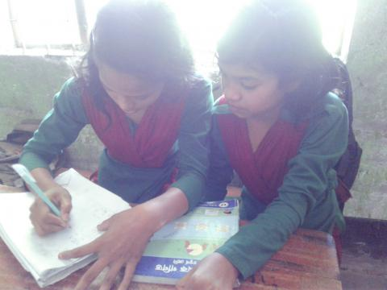
জোড়ায় কাজ
প্রঃ- ইমান ও ইসলামের সম্পর্ক কেমন
উঃ-ইমান ও ইসলামের সম্পর্ক অত্যান্ত গভীর ও অজ্ঞাঙ্গি
ভাবে জরিত।যেমন-ধুয়ার সাথে আগুনের সম্পর্ক,গাছের সাথে ডাল-পালা,
শাখা-প্রশাখা,মূল ও কান্ডের সাথে যে সম্পর্ক,অনুরুপ ভাবে ঘরের সাথে
দরজা-জালানার সাথে যে সম্পর্ক ইমান ও ইসলামের সাথে সেই
সম্পর্ক।এগুলি একটা অন্যটা ছাড়া বিকল বা মূল্য হিন, ইসলাম ও
ইমান একটা ব্যাতিত অন্যটা বিকল বা মূল্য হিন।

Slide 14
ইমানের গুরুত্ব-পৃথিবিতে অসংখ্য সৃস্টি কুলের মধ্যে বিনা দরখস্তে যিনি আমাকে সৃস্টির সেরা মানুষ হিসাবে সৃস্টি করেছেন বিনা বাক্যে তাঁকে রব তাঁর প্রেরিত নবি-রাসুলগন ফেরেস্তাগন কিতাব সমুহ ইত্যাদি মেনে নেয়াই ইমান। আর এটাই তাঁর প্রতি কৃতজ্ঞতা।যে ব্যক্তি এটা অশ্বিকার করবে সে অকৃতজ্ঞ আর অকৃতজ্ঞের স্রহান ইনশ্চয় জাহান্নাম। সর্বপরি বলা যায় যে দুনিয়া ও আখেরাতের কল্যান তথা মহান আল্লাহ তায়ালার সন্তুস্টিই ইমানের গুরুত্ব।

Slide 15
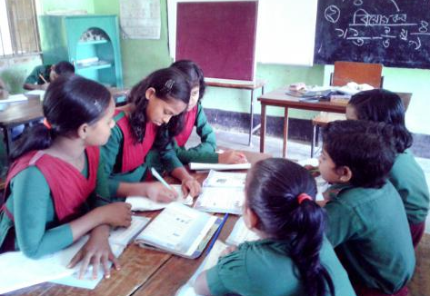
দলিয় কাজ
প্রঃ-আল্লাহ তায়ালার পরিচয় দাও।
উঃ- আল্লাহ এমন এক সত্যার নাম যিনি তাঁর সত্যা ও গুনাবলিতে এক ও অদ্বিতীয় ।
তিনি সকল কিছুর সৃস্টি কর্তা , পালন কর্তা,রক্ষা কর্তা ও ইবাদাতের মালিক।
তিনি সকল গুনের আধার। সমস্ত প্রসংসা ও ইবাদত একমাত্র তার জন্যই নির্ধারিত। তিনি পানাহাহার
তন্দ্রা-নিদ্রা মুক্ত।আর আল্লাহ তায়ালার প্রতি এরুপ বিশ্বাস স্থাপনই িসলামে সর্ব প্রথম ও প্রধান
গুরুত্বপূর্ণ বিষয়।

Slide 16
পাঠ মূল্যায়ন
ইমান শব্দের মূল ধাতু কি ?
আমনুন
ইমান অর্থ কি ?
বিশ্বাস/স্বীকৃতি
আখেরাত কি ?
পরকাল / মৃত্যুর পরবর্তি জীবন
তকদির অর্থ কি ?
নির্ধারিত পরিমান

Slide 17
বাড়ির কাজ
ইমানেন মূল সাতটি বিষয়বিস্তারিত ভাবে বিশ্লেসন কর।

